Slide 1
Chào mừng quý thầy cô và các em học sinh

Slide 2
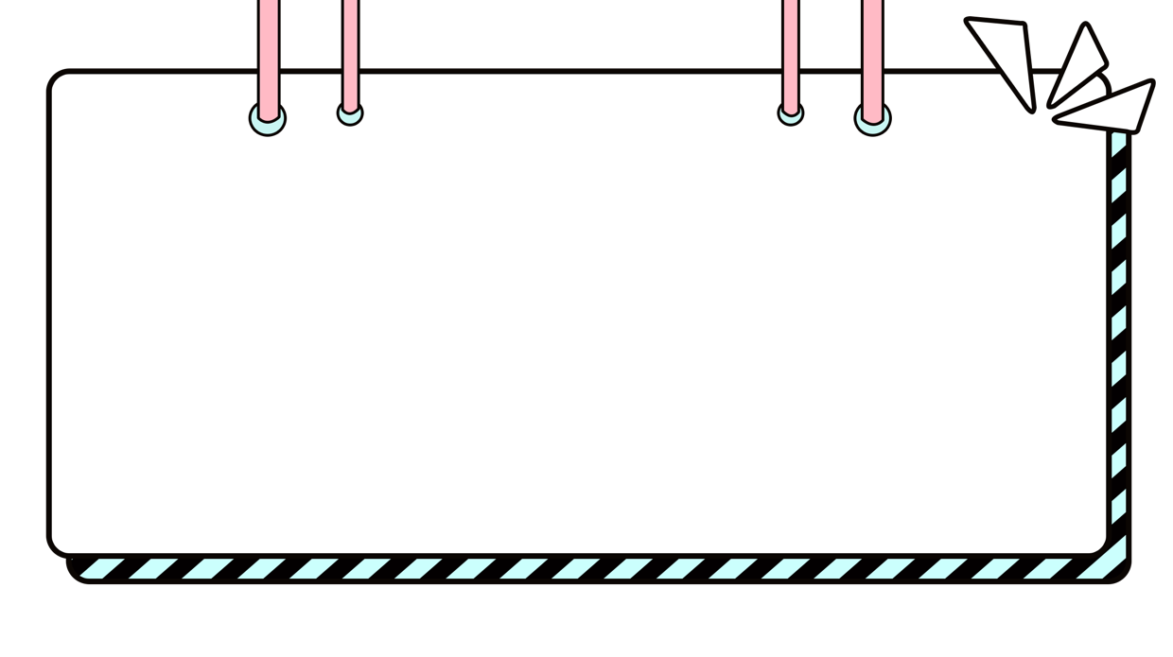
Trò chơi
Khởi động

Slide 4
2
Quan sát tranh
Thử đoán xem:
Người em nói gì với anh?
Người anh nói gì với em?
Tình cảm của người anh đối với em như thế nào?

Slide 5
Đọc mẫu
Làm anh
Làm anh khó đấy
Phải đâu chuyện đùa
Với em bé gái
Phải “người lớn” cơ.
Khi em bé khóc
Anh phải dỗ dành
Khi em bé ngã
Anh nâng dịu dàng.
Mẹ cho quà bánh
Chia em phần hơn
Có đồ chơi đẹp
Cũng nhường em luôn.
Làm anh thật khó
Nhưng mà thật vui
Ai yêu em bé
Thì làm được thôi.
(3)
(4)
(Phan Thị Thanh Nhàn)
Thiết kế : Hương Thảo – tranthao121004@gmail.com

Slide 6
Làm anh
Làm anh khó đấy
Phải đâu chuyện đùa
Với em bé gái
Phải “người lớn” cơ.
Khi em bé khóc
Anh phải dỗ dành
Khi em bé ngã
Anh nâng dịu dàng.
Mẹ cho quà bánh
Chia em phần hơn
Có đồ chơi đẹp
Cũng nhường em luôn.
Làm anh thật khó
Nhưng mà thật vui
Ai yêu em bé
Thì làm được thôi.
(3)
dỗ dành
(4)
dịu dàng
(Phan Thị Thanh Nhàn)
Em hãy tìm từ khó đọc, khó hiểu trong bài.

Slide 7
Đọc nối tiếp khổ thơ
Làm anh
(1)
Làm anh khó đấy
Phải đâu chuyện đùa
Với em bé gái
Phải “người lớn” cơ.
Khi em bé khóc
Anh phải dỗ dành
Khi em bé ngã
Anh nâng dịu dàng.
Mẹ cho quà bánh
Chia em phần hơn
Có đồ chơi đẹp
Cũng nhường em luôn.
Làm anh thật khó
Nhưng mà thật vui
Ai yêu em bé
Thì làm được thôi.
(3)
(2)
(4)
(Phan Thị Thanh Nhàn)

Slide 8
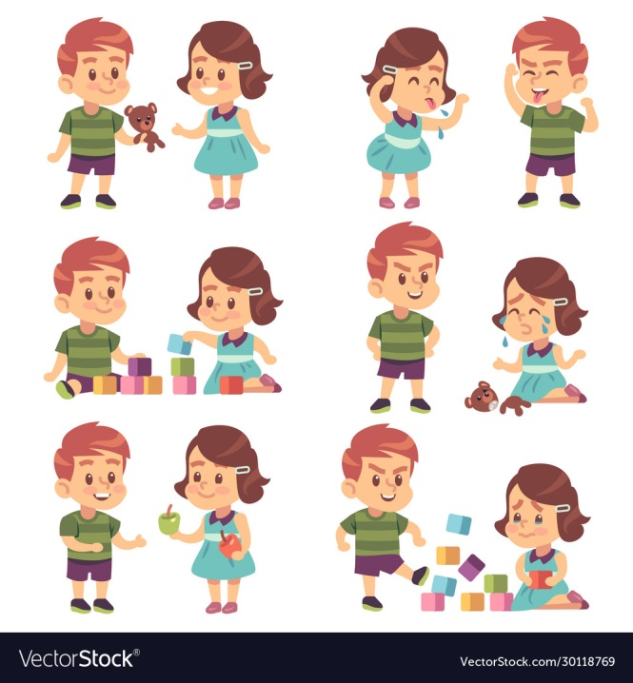
6
Kể về anh, chị hoặc em của em

